Slide 1
龙行龘龘，前程朤朤，生活
䲜䲜，百业骎骎，财运㵘㵘！

Slide 2
跨境电子商务II
课程介绍
(第一次课)

Slide 3
Questions:
什么是跨境B2B/B2C?
你知道跨境电商B2B/B2C平台都有哪些吗?
阿里速卖通、Temo、亚马逊, eBay, Wish，shopee, Lazada

Slide 4
本课程教学目标
总目标
通过本课程的学习，使学生掌握跨境电商B2C的基本理论及发展趋势，掌握目前国内外著名的跨境电商B2C平台规则及操作技能，使学生能够根据国际市场需求和不同企业的跨境电商平台，进行跨境网络调研、建立店铺、运营店铺、维护和管理店铺，能够进行平台基本操作和订单处理，能够从事跨境电商平台的海外运营与推广。

Slide 5
教学目标
知识目标：
了解跨境电商B2C发展趋势
了解跨境电商B2C平台的基本规则
掌握对接企业的跨境B2C运营的产品知识
能力目标：
能顺利开通跨境电商平台店铺账号
能设置产品价格、完成产品上传和优化
能有效处理订单、维护和开发客户
能通过平台活动或社交媒体进行运营与推广
素质目标：
培养吃苦耐劳和团队合作的精神
培养英语网络沟通能力和跨文化交际能力
培养主动学习和终身学习的意识

Slide 6
思政目标
1. 树立全球经济观，培养对全球经济状况的感知意识，提高对贸易信息的敏锐度（后疫情时代线下展会及交易开始复苏）；
2.了解西方国家对中国的贸易政策（贸易壁垒），以便在平时的跨境运营过程中及时采取相关调整（如报价等）；
3.了解国家十四五电子商务规划及跨境电商相关政策；
4.进一步增强爱国主义意识，努力践行社会主义核心价值观，增强四个意识（政治/大局/核心/看齐）鉴定四个自信（道路/理论/制度/文化），做到两个维护(坚决维护习近平总书记党中央的核心、全党的核心地位，坚决维护党中央权威和集中统一领导。)。

Slide 7
教学内容
跨境B2B与B2C虽平台及规则不同，但在操作流程上有一定相似之处。
通过上学期所学，同学们认为跨境B2C课程应该会学哪些内容？
产品调研及定位、B2C平台定位、店铺注册及身份验证、产品图片拍摄与处理、店铺装修与优化、产品上传与优化、物流选择及运费模板设置、订单处理及发货、物流跟踪及售后服务、海外营销与推广、自主创业需具备的条件等

Slide 8
本课程教学模式
依托企业项目教学做一体化
校企合作、工学结合、项目实战
山东领凡环保科技有限公司
山东威顿进出口贸易有限公司
日照中泓国际贸易有限公司
山东米沙跨境电商有限公司

Slide 9
教学内容：因企业而异
山东米沙跨境电商店铺操作内容
市场调研—产品定位—家居/服装
平台定位—OZON平台
店铺注册—身份认证（多店铺运营）
产品采集（店小秘、芒果）
产品价格及运费计算
产品资料编辑与上传
产品优化与修改
数据分析与产品优化
订单处理与发货
订单跟踪与售后服务
谷歌推广
海外营销推广
VK\Facebook\Youtube
Twitter\Instagram\Tiktok

Slide 10
教学内容：因企业而异
义乌庆奕速卖通店铺操作内容
市场调研—产品定位—服装
平台定位—速卖通平台
店铺注册—身份认证
服装图片（拍摄）与处理
物流及运费模板设置
进行
产品资料整理与上传
店铺优化与装修
数据分析与产品优化
订单处理与发货
订单跟踪与售后服务
谷歌推广
海外营销推广
Facebook\Youtube
Twitter\Instagram

Slide 11
教学内容：因企业而异
山东领凡环保科技有限公司
产品定位—太阳能冷库、冷柜、冰箱等
平台定位—阿里国际站/中国制造网
店铺注册—身份认证
店铺优化与装修
产品发布
分步/同时
数据分析与产品优化
询盘处理与回复
交易磋商
谷歌推广
海外营销推广
Facebook\Youtube
Twitter\Instagram

Slide 12
教学方法与手段
依托企业
多个项目
同时进行
本课程对接的企业都有其跨境电商运营项目，在平时教学过程中，学生根据企业的要求进行项目操作，利用跨境平台进行运营。
本课程根据对接的企业项目分成项目小组，在学习过程中，按照公司要求发布操作任务，小组成员之间分工协作，完成规定的任务，并及时进行汇报。
小组教学
任务驱动
分工协作
阶段汇报

Slide 13
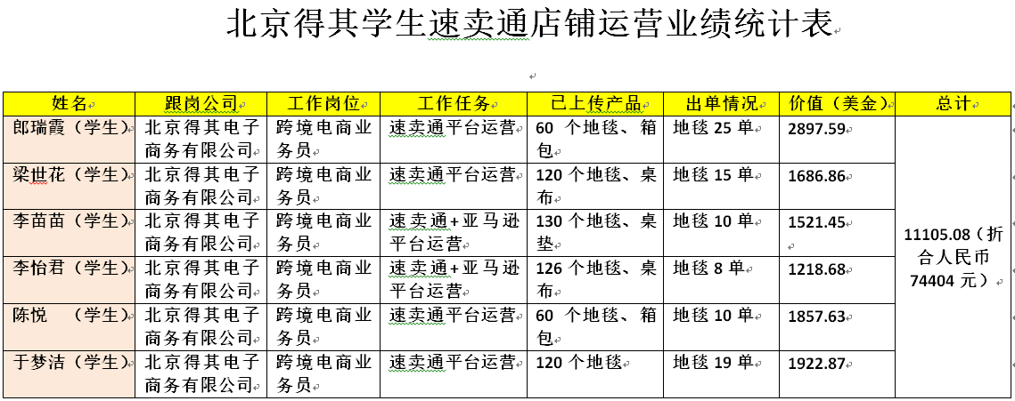
2016级学生操作业绩

Slide 14
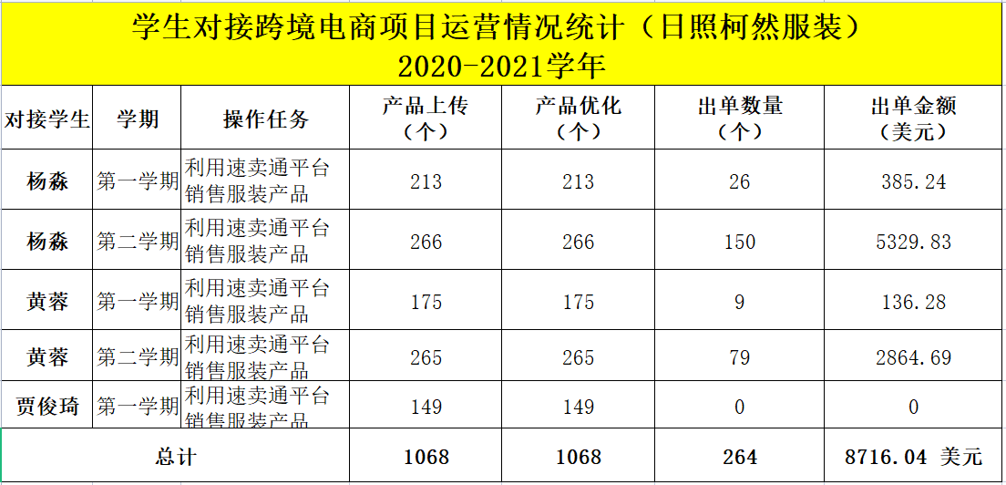

Slide 15
考核方式
考核项目 |  | 考核内容 | 考核方式 | 考核比例
过 程 性 考 核 | 平时任务操作情况 | 根据平时表现及任务操作情况评定得分 | 企业教师和学校教师记录 | 20
 | 期中汇报 | 根据项目完成及汇报情况，由企业教师和任课教室综合评定得分 | 企业教师和学校教师记录 | 20%
终 结 性 考 核 | 期末汇报 | 根据发布产品的质量、出单情况及市场回馈情况进行考核 | 企业教师和学校教师记录 | 60%

Slide 16
学习要求
无论在家还是在别处，备好软硬件设施（笔记本电脑、相关软件、有线或无线）
平时多浏览英文的跨境平台网站，多看英文的产品信息，并进行记录、整理、查询、记忆和总结。
可以尝试注册一些海外社交媒体，加国外好友与其聊天，锻炼英文表达能力和跨文化交际能力。
多背诵英文函电的模板，如：介绍产品的模板、针对客户下单未付款模板、针对客户还盘的模板、针对物流延时的模板、针对客户退换货的模板和针对客户中差评的模板等等。
按时完成平台作业或实训任务。

Slide 17
纪律要求
不迟到、不旷课、不早退（按时扫码签到）、有事请假，累计旷课8次成绩为零。
课上遵守纪律，不玩手机，认真听讲，积极参与课堂活动。
带好手机确保能够上网。
小组团队合作完成项目或个人独立完成任务。
按时完成课后作业。

Slide 18
作业1：跨境B2C与跨境B2B有什么区别？
作业2：如果你想创业做跨境电商，你会选择什么模式、哪个平台？

Slide 19
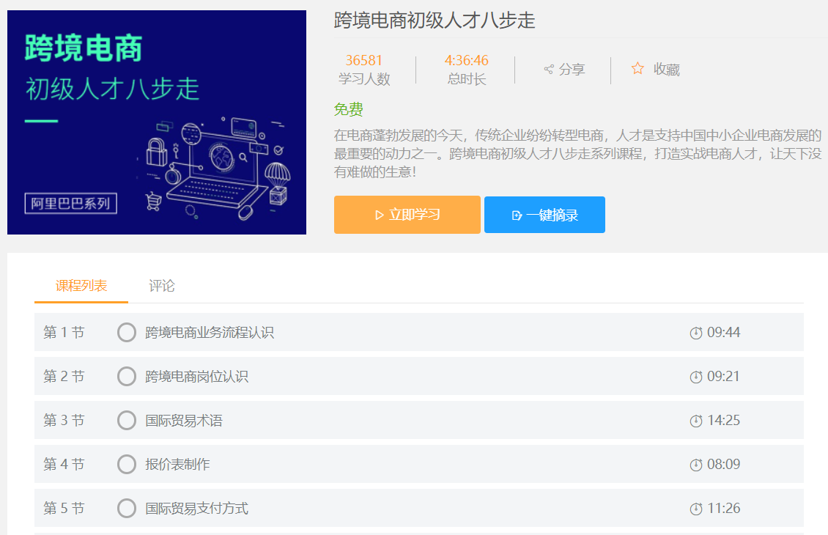
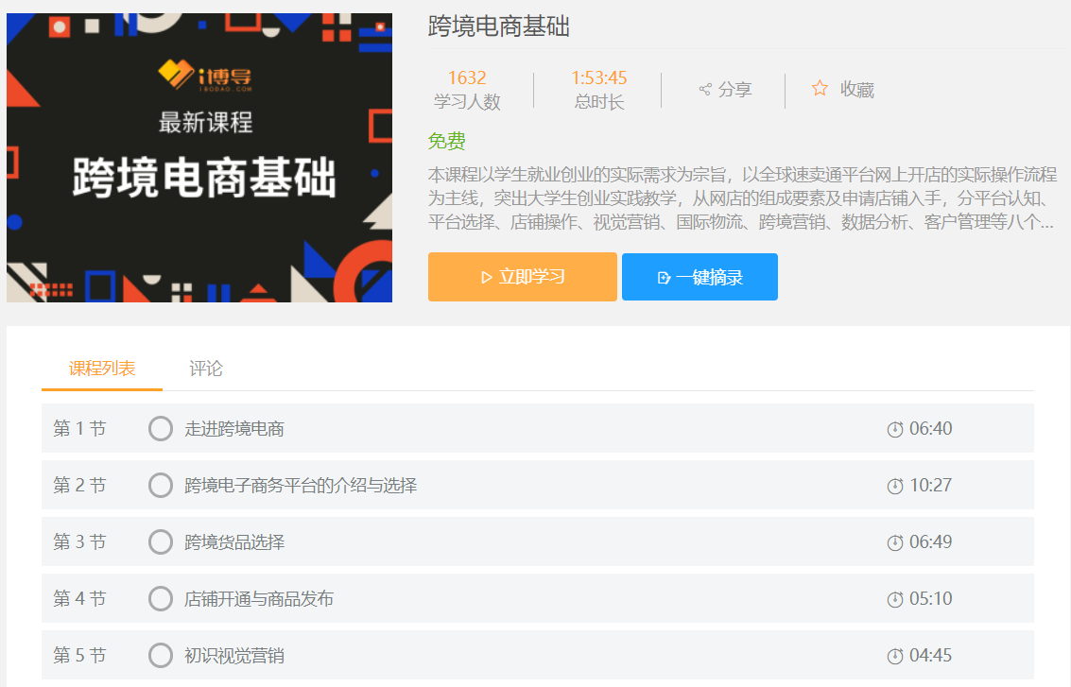
其他学习平台或资源
i博导：跨境电商初级人才八步走（B2B—阿里巴巴）
跨境电商基础、速卖通实操视频等

